Slide 1
Осенняя мозаика

Slide 2
Осень - чудесная пора, она вдохновляет своей яркостью и пестротой красок на воплощение прекрасных творческих идей.
Традиционно осенью в нашей группе проводятся выставки детского творчества.
Такие мероприятия позволяют детям не только выражать свой творческий потенциал и демонстрировать свои таланты, но воспитывают доброе и человечное отношение ко всему окружающему миру.
Подготовка и проведение выставок способствует объединению усилий
нашего детского сада и семьи в воспитании и обучении детей, созданию
условий для повышения педагогической культуры родителей, развитию
детского и семейного творчества!
В процессе создания и изготовления поделок совместно с родителями
дети испытывают положительные эмоции, радость общения в труде
и совместной деятельности.
С 1 по 15 октября прошла выставка поделок из природного материала
«Осенние фантазии».
На выставке были представлены работы детей, созданные
совместно с родителями и педагогами.
Для создания неповторимых шедевров использовались дары
осени – разноцветные листья, сухоцветы, шишки, каштаны, мох,
ягоды.
В каждой работе прослеживалась творческая индивидуальность и
фантазия каждого ребенка. Все работы оригинальны, неповторимы
и интересны.

Slide 3
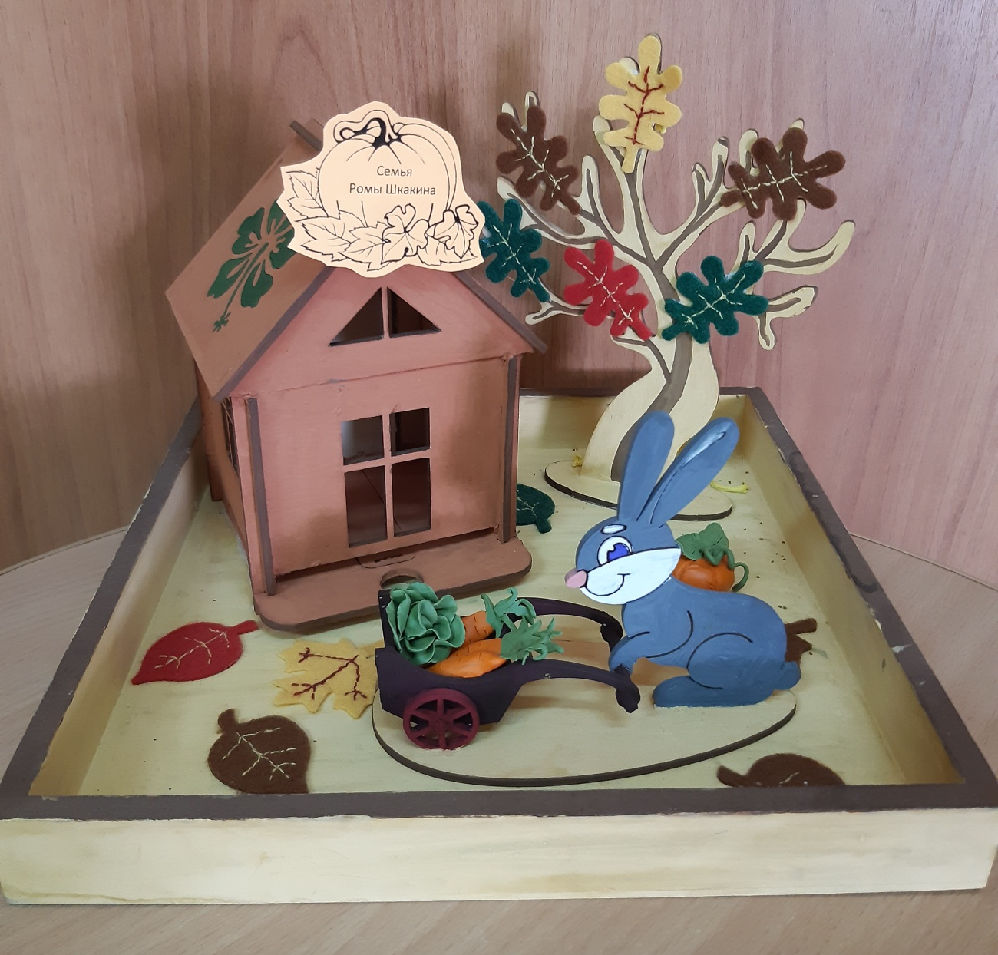

Slide 4
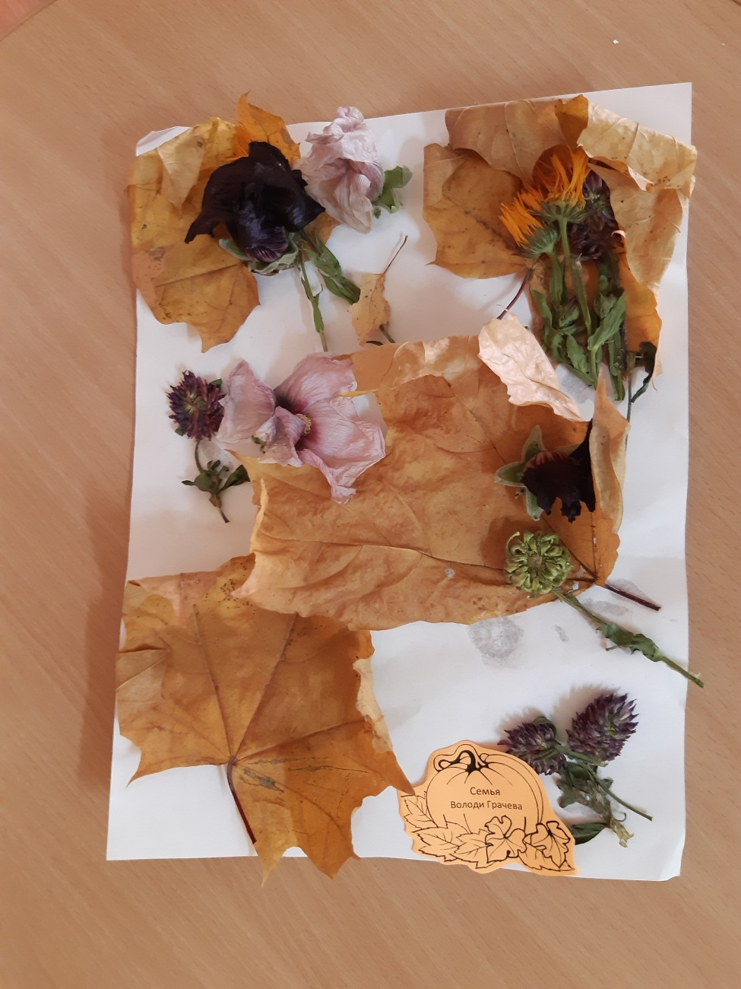

Slide 5
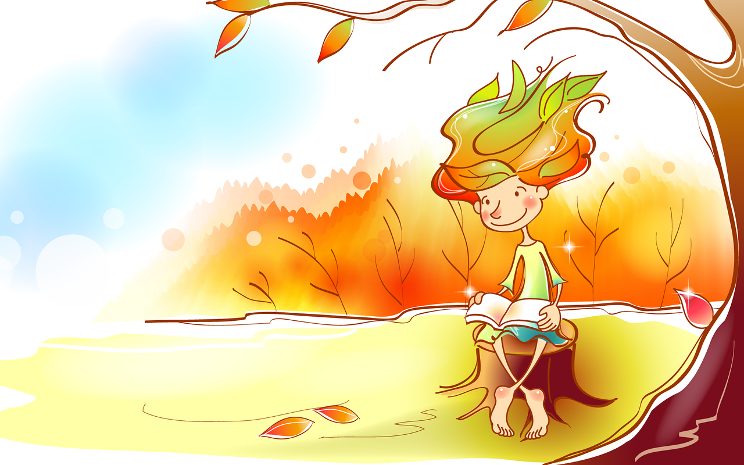
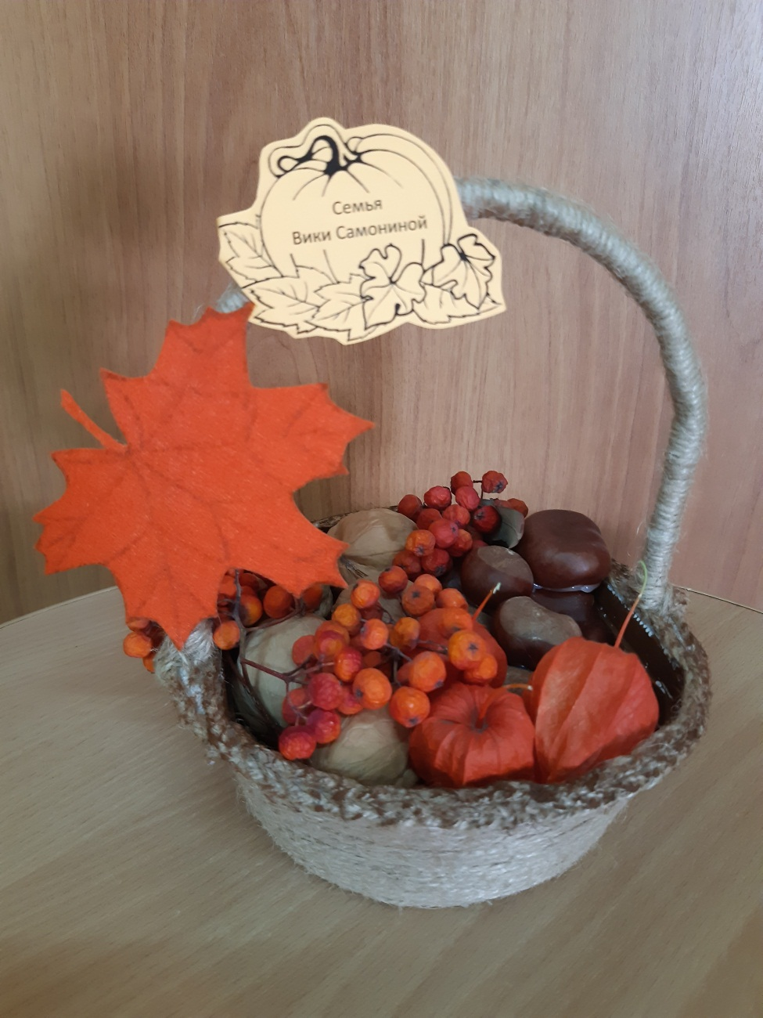

Slide 6
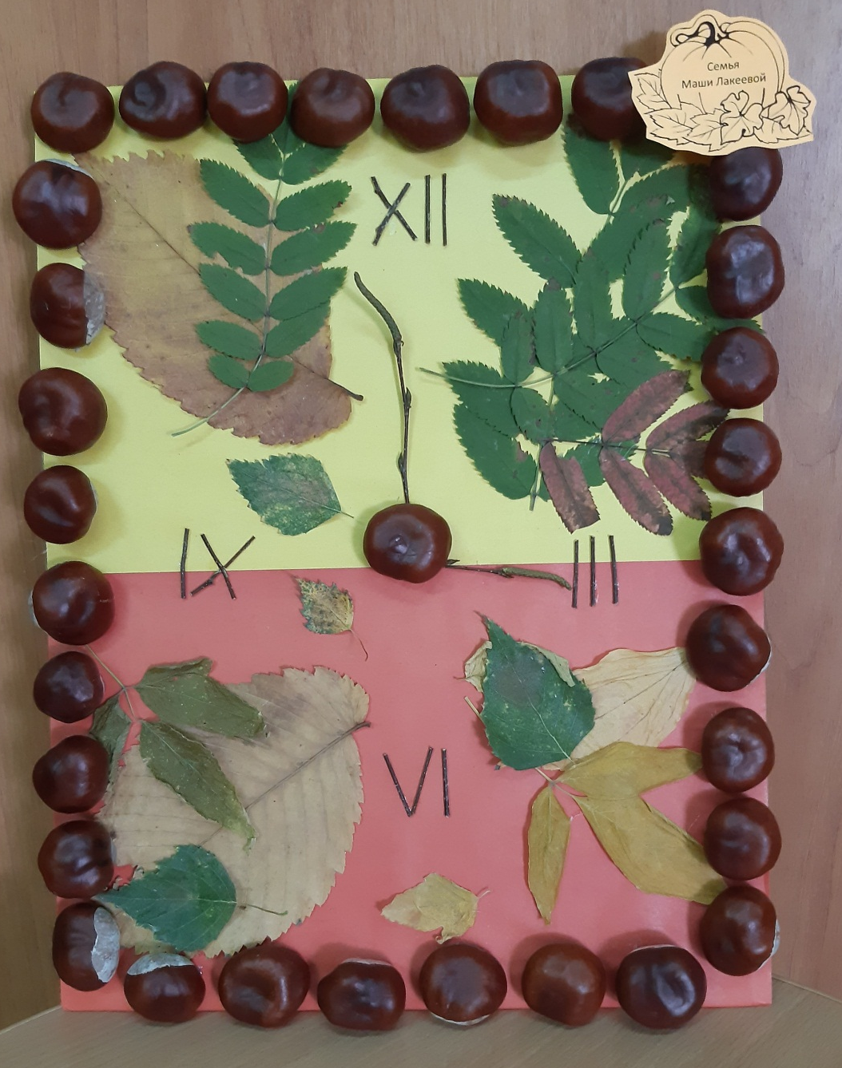

Slide 7
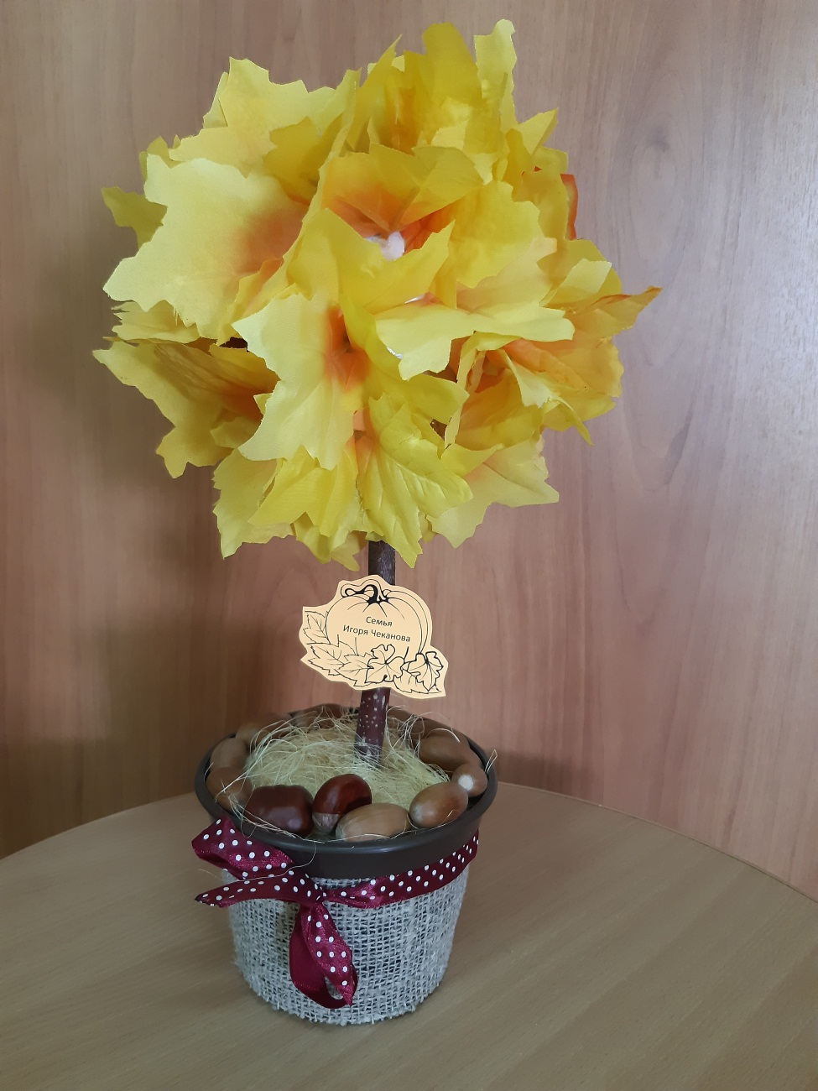

Slide 8
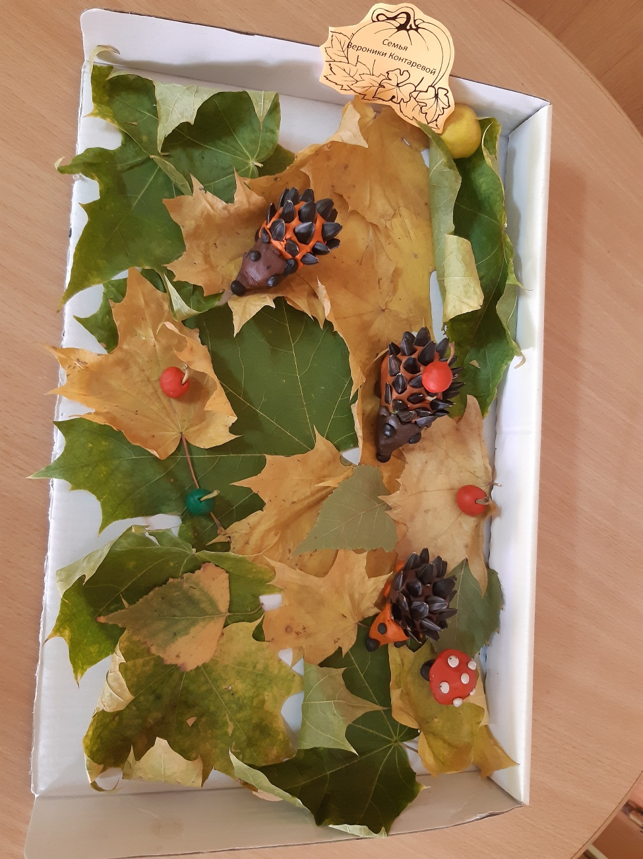

Slide 9
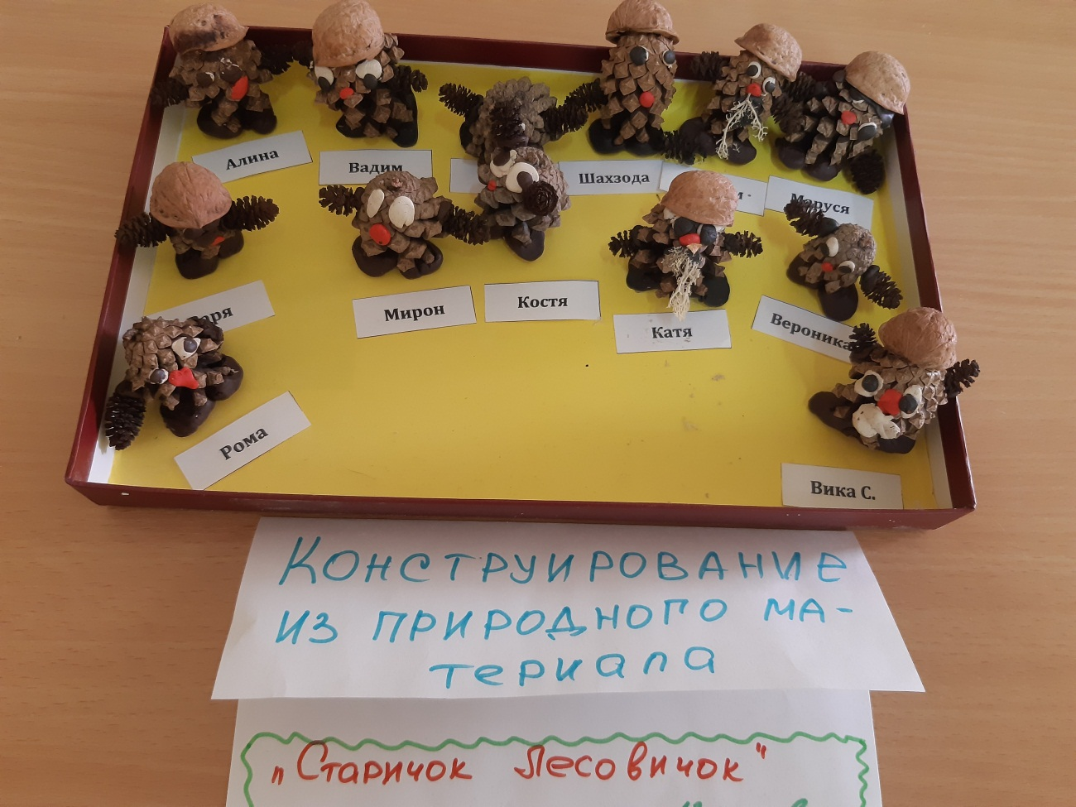

Slide 10
